Slide 1
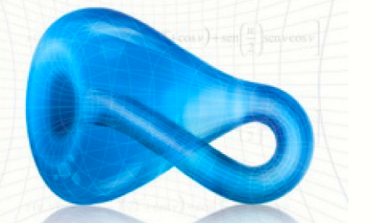
MATEMÁTICAS DISCRETAS
INGENIERÍA EN SISTEMAS
UNIVERSIDAD MARIANO GÁLVEZ DE GUATEMALA
SAN JUAN SACATEPÉQUEZ
JULIO

Slide 2

INFORMACIÓN.
ING. JUAN CARLOS FONTANA CAMPOS
MAESTRÍA EN ADMINISTRACIÓN DE NEGOCIOS MBA.
CEL. 54178987
CORREO PARA ENTREGADA DE TRABAJOS:
JFONTANAC@MIUMG.EDU.GT
NOTA:
DEBEN DE COLOCAR LA SECCIÓN Y CARNET EN EL ASUNTO AL MOMENTO DE ENVIAR TAREAS

Slide 3

ENTREGA DE TAREAS Y FORMA DE EVALUACIONES
A través de canvas
  Caratula
  Índice
  Introducción
  Contenido
  Conclusiones (Si las hubiera)
  Recomendaciones (Si las hubiera)
  Bibliografía
  Glosario.
La forma de exámenes será en el mismo periodo de clases esto quiere decir que tendrán únicamente 2 hora. Los exámenes serán a cámara abierta sin excepciones.

Slide 4
BIBLIOGRAFÍA BASICA
MATEMÁTICA DISCRETA Y COMBINATORIA, UNA INTRODUCCIÓN CON APLICACIONES, RALPH P. GRIMALDI., EDITORIAL ADDISON WESLEY IBEROAMERICANA, 3ª. EDICIÓN.
MATEMÁTICA DISCRETAS, RICHARD JOHNSONBAUGH, GRUPO EDITORIAL IBEROAMÉRICA, MÉXICO, 1988.
MATEMÁTICAS PARA LA COMPUTACIÓN DE LIPSCHUTZ, SEYMOUR.
ARQUITECTURA DE COMPUTADORAS 3RA. ED. PRENTICE HALL, DE MANO, MORRIS.
FORMA DE EVALUACIÓN
PRIMER PARCIAL 15 PUNTOS
SEGUNDO PARCIAL 15 PUNTOS
LABORATORIOS, TARES, TRABAJOS DE INVESTIGACIÓN
PROYECTO 20 PUNTOS
EXAMEN FINAL 35 PUNTOS
PROYECTO FINAL 15 PUNTOS
NOTA FINAL 100 PUNTOS
ZONA MÍNIMA 26 PUNTOS.

